Slide 1



1.1模拟信号与抽样后数字信号关系
抽样频率的确定：
例如：x(t)=f(t)+f(5t)
模拟与数字角频率间关系：
在频域，信号表达关系：
例如：模拟理想低通滤波器的频率响应截止频率为：
采样频率为 ，求对应数字理想低通滤波器的频率响应函数。

Slide 2

2.1 DTFT 中
例如：已知
求：

Slide 3

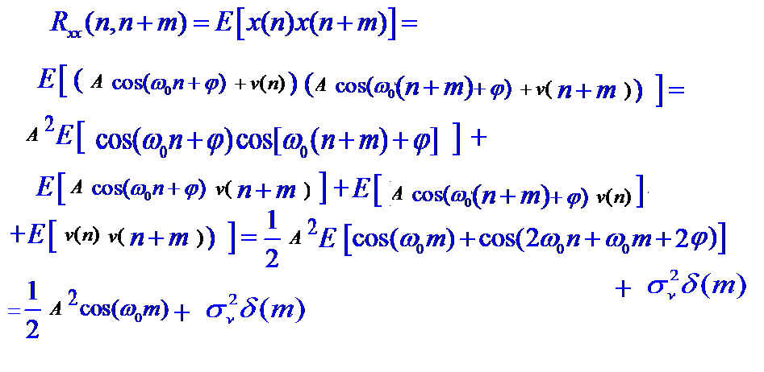
5.5功率谱

Slide 4





5.6 输出随机过程的方差:
输出随机过程的均方值为：
如果输入随机过程均值 ，方差为1，则
例如：

